Slide 1


Notes:
此处的YOU LOGO是插入LOGO图片的意思，并非文字，插入第一层图片后，移开，再插入底下的一层

Slide 2


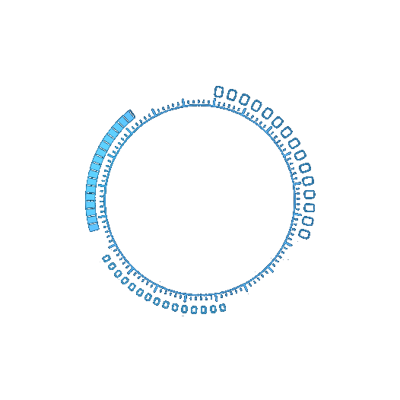

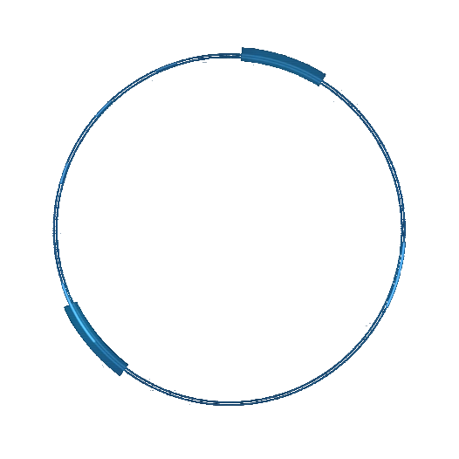
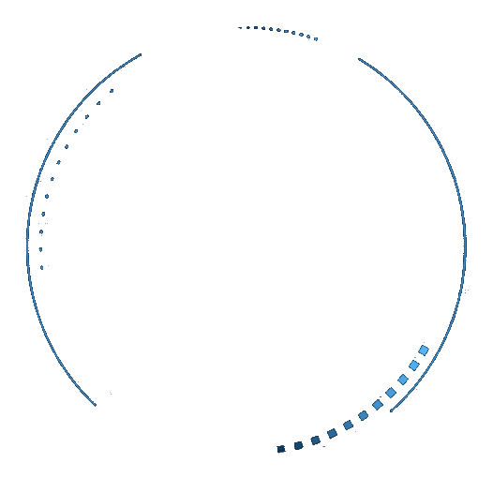
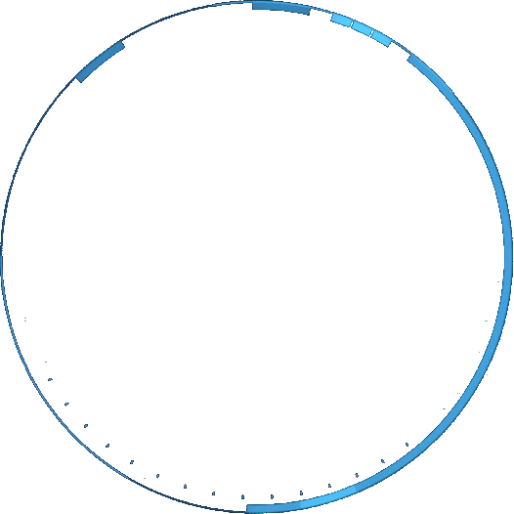


CrypAutool
组员： 侯闻达 陈搏为 党岩松
古典密码、常用编码的自动识别、解密、解码及可视化
Notes:
先移开手臂，再插入LOGO图片

Slide 3
01
古典密码
02
常用编码
附加功能
特点
Features
03
可视化
04
智能分析
Notes:
编辑目录时，需要从04开始，依次移开图层进行编辑，编辑完成后移回原位

Slide 4
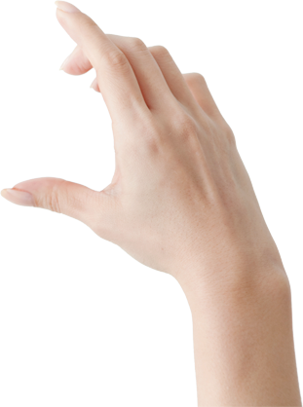
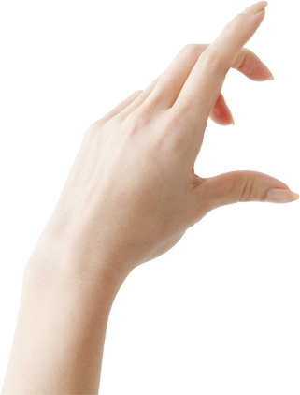
01
古典密码
02
常用编码
附加功能
03
可视化
特点
Features
04
智能分析
Notes:
编辑目录时，需要从04开始，依次移开图层进行编辑，编辑完成后移回原位

Slide 5

古典密码
古典密码编码方法归根结底主要又两种，即置换和代换。
把明文中的字母重新排列，字母本身不变，但其位置变了，这样编成的密码称为置换密码。最简单的置换密码是把明文中的字母顺序倒过来，然后截成固定长度的字母组作为密文。
代换密码则是将明文中的字符替代成其他字符。
Classical Cipher

Slide 6
古典密码
未知秘钥破解
埃特巴什码
波利比奥斯方阵
波利比奥斯方阵密码是棋盘密码的一种
埃特巴什码是一种以字母倒叙排列作为特殊密钥的替换加密
明文中的所有字母都在字母表上向前或向后按照一个固定数目偏移后被替换成密文
加密的明文分成N个一组，然后把每组的第1个字符组合，每组第2个字符组合...每组的第N(最后一个分组可能不足N个)个字符组合，最后把他们全部连接起来就是密文
栅栏密码
凯撒密码

Slide 7
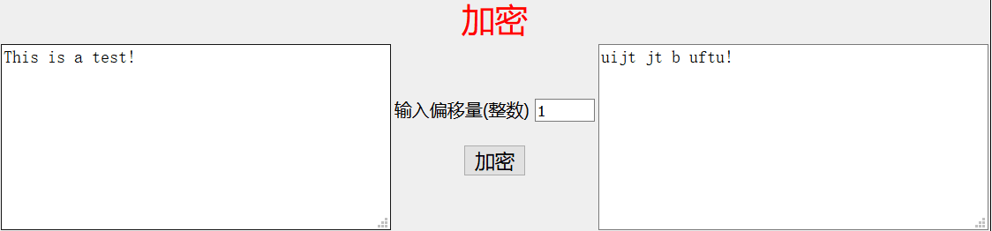
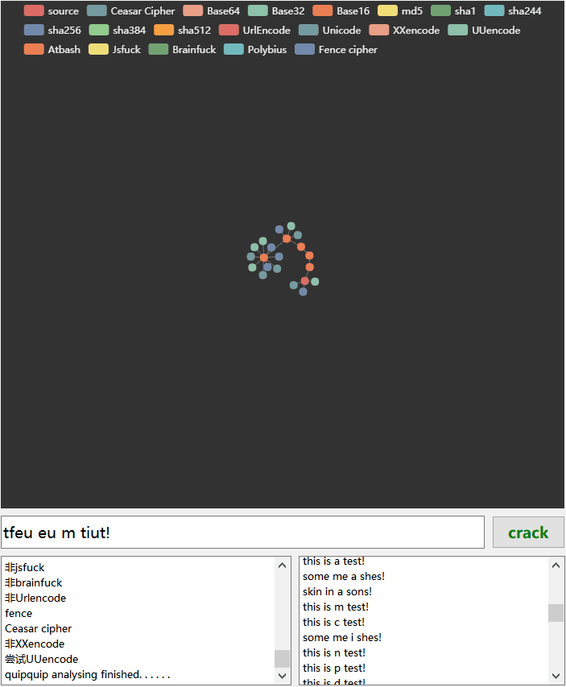
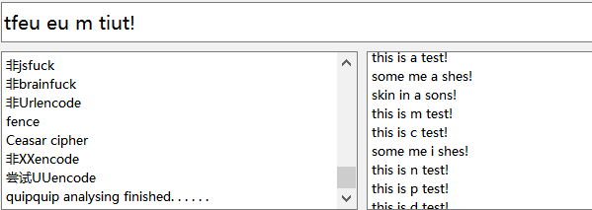
古典密码测试实例
Ceasar Cipher

Slide 8
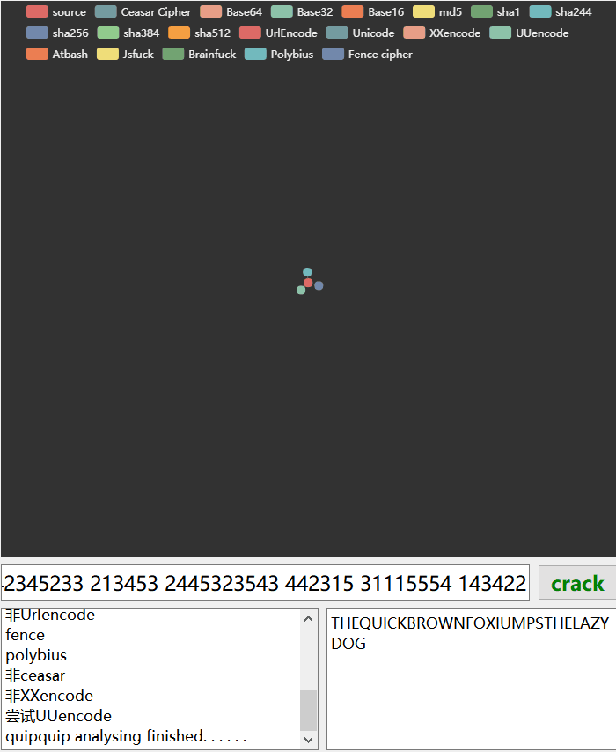
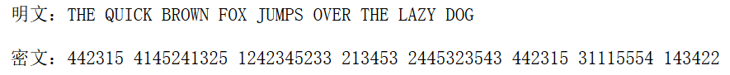
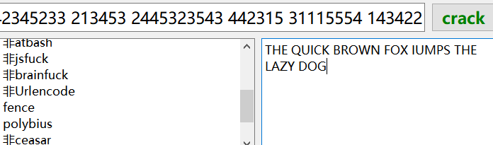
古典密码测试实例
Polybius Cipher

Slide 9
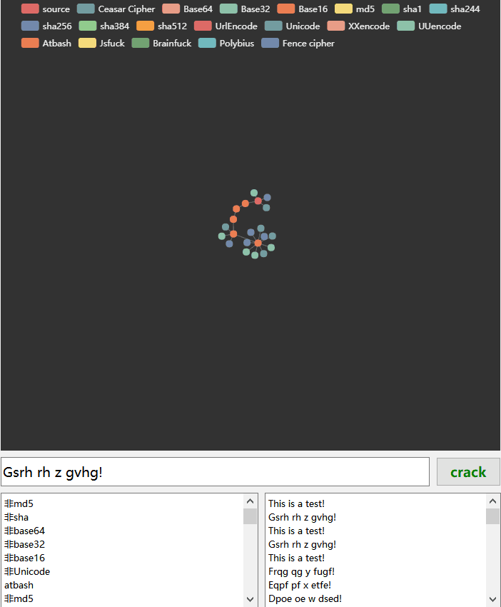
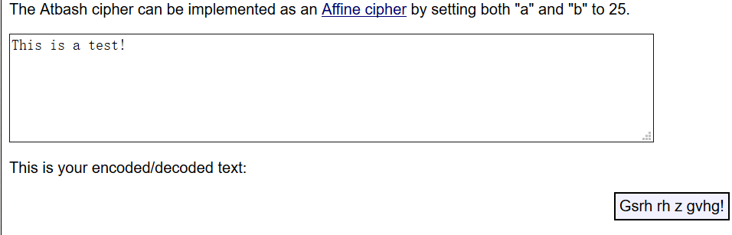
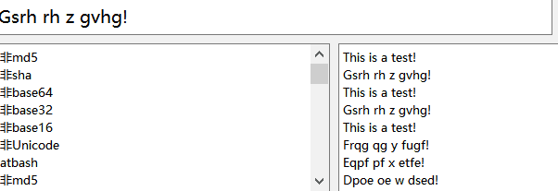
古典密码测试实例
Atbash Cipher

Slide 10
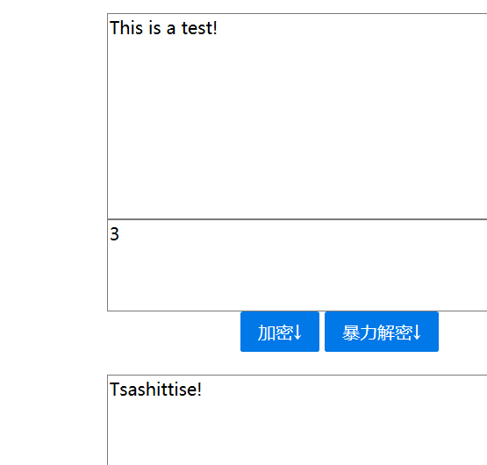
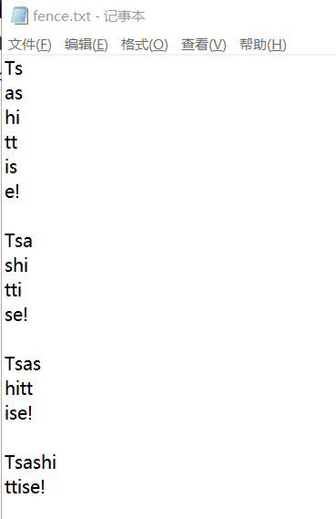
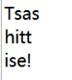
古典密码测试实例
Fence Cipher

Slide 11
01
古典密码
02
常用编码
附加功能
特点
Features
03
可视化
04
智能分析

Slide 12
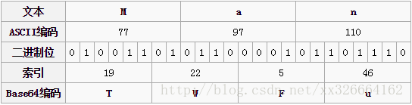
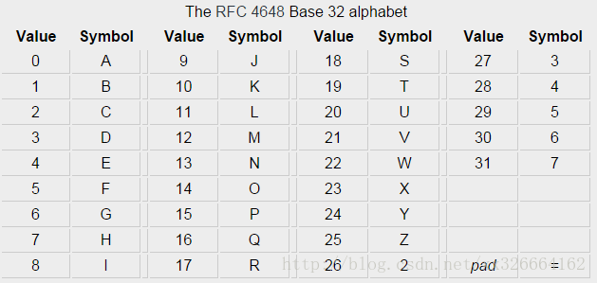
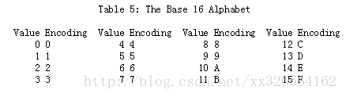
Base64 编码原理
Base32 索引表
Base16 索引表
Base64/32/16

Slide 13
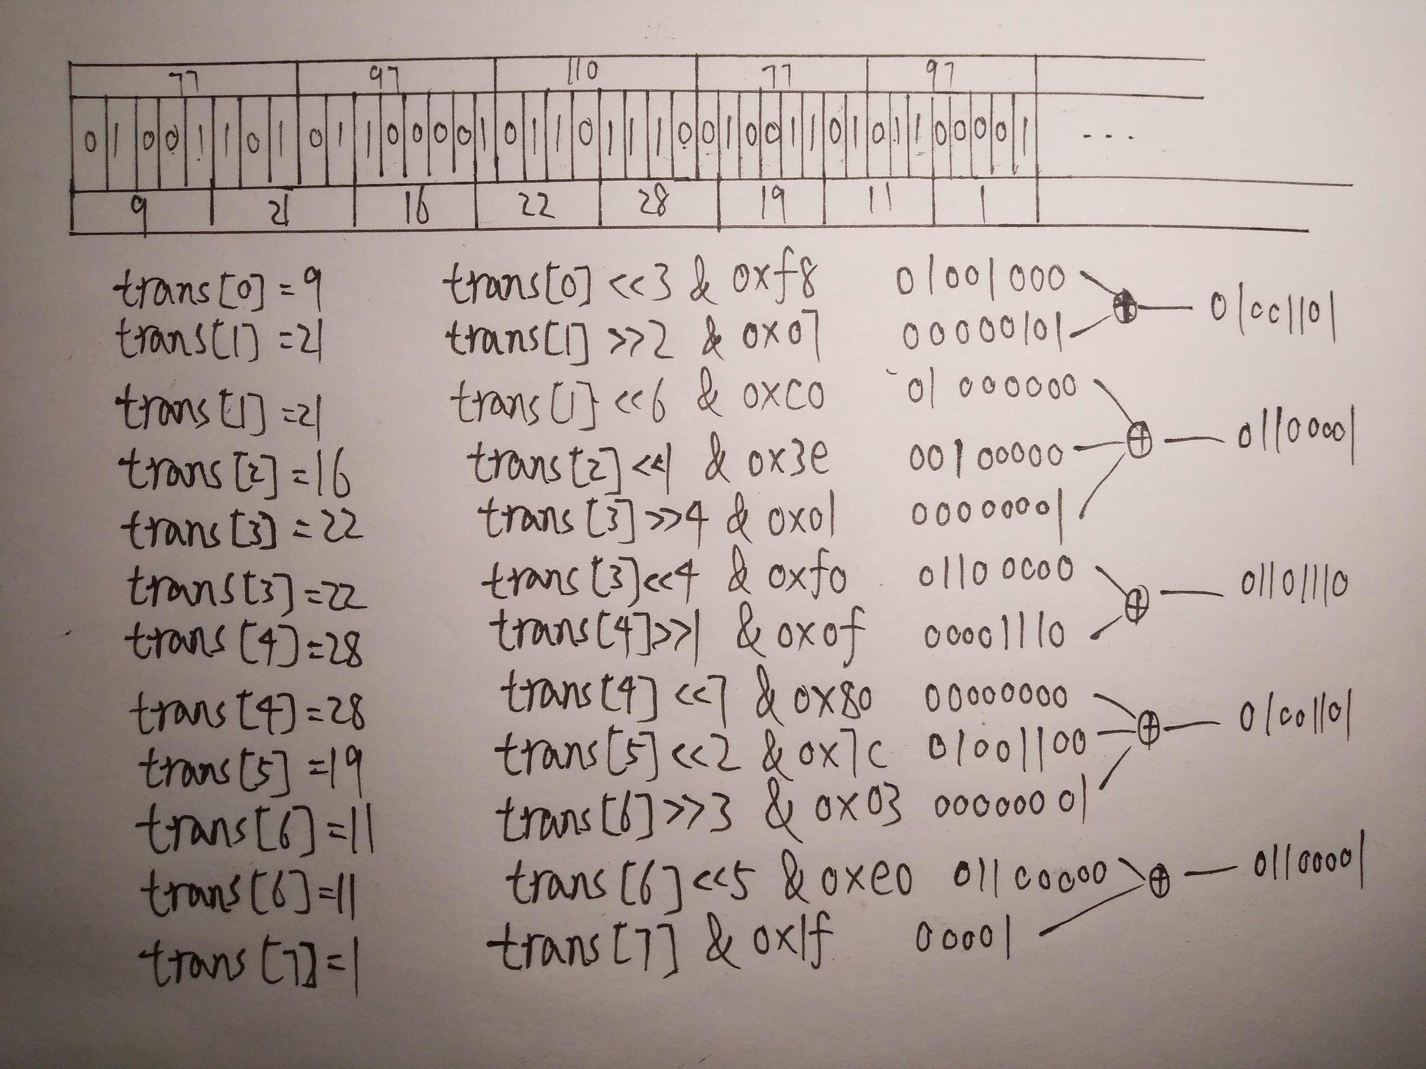
Base32 算法设计

Slide 14
Unicode编码
&#x [Hex]
&# [Decimal]
THE ——> &#x0054;&#x0068;&#x0065 THE —>&#00084;&#00104;&#00101
U [Hex]
U+ [Hex]
THE ——> \U0054\U0068\U0065 THE —>\U+0054\U+0068\U+0065

Slide 15
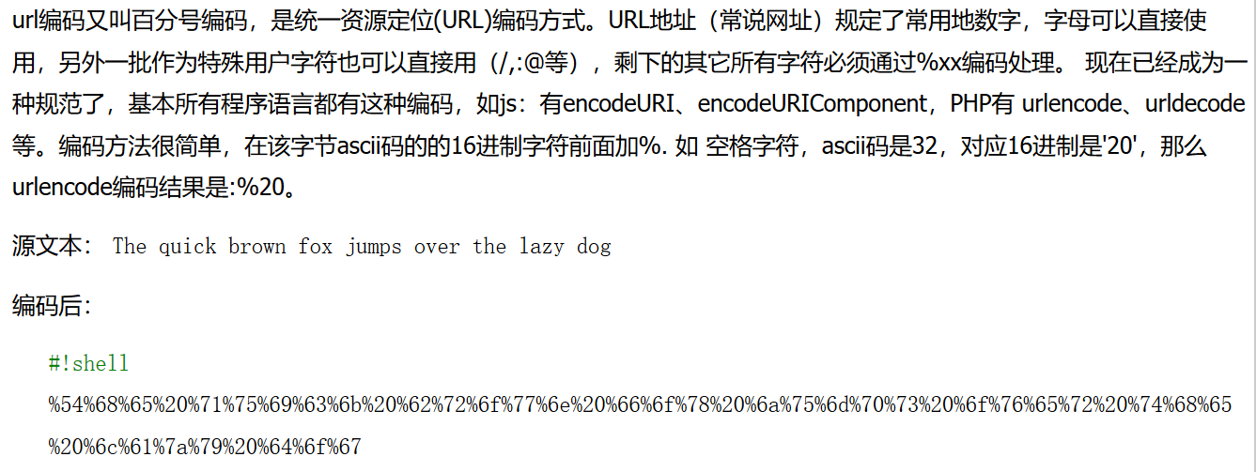
UrLLl 编码

Slide 16
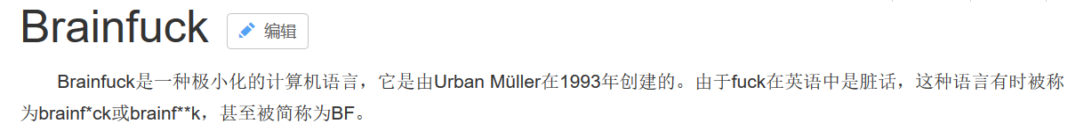
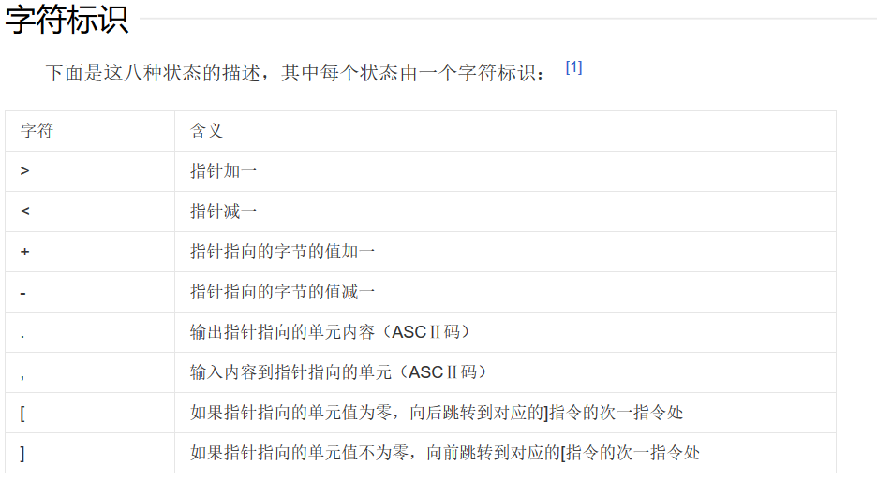
Brainfuck

Slide 17

常用编码测试实例 现场展示部分
Base64/32/16
01
Unicode编码
dGhpcyBpcyBhIHRlc3Qh
ORUGS4ZANFZSAYJAORSXG5BB
746869732069732061207465737421
02
URL编码
\U0054 &#x0054 &#00084
Brainfuck
03
%54%68%65%20%71%75%69%63%6b%20%62%72%6f%77%6e%20%66%6f%78%20%6a%75%6d%70%73%20%6f%76%65%72%20%74%68%65%20%6c%61%7a%79%20%64%6f%67 result.txt
+++++ +++[- >++++ ++++< ]>+++ +++++ .<+++ ++[-> +++++ <]>++ ++.++ +++++ ..+++ .<
04

Slide 18
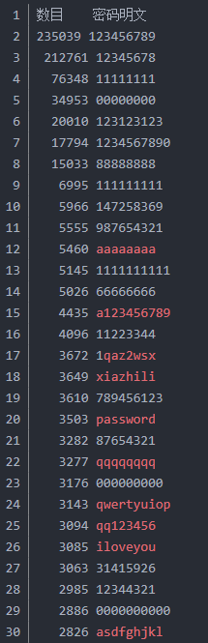
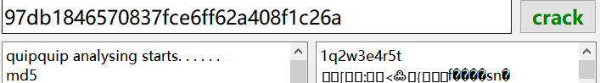
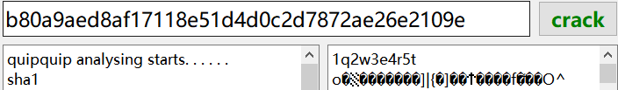
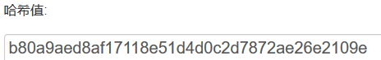
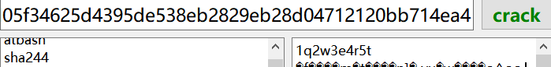
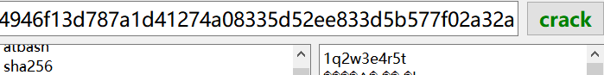
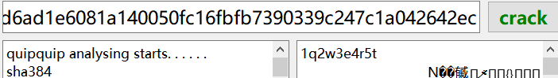
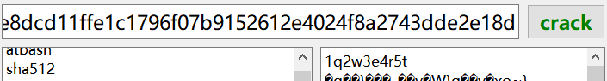
附加功能
md5 sha1 sha224 sha256 sha384 sha512
六种hash爆破
Sqlite + 字典遍历
transaction提高大文件写入效率

Slide 19
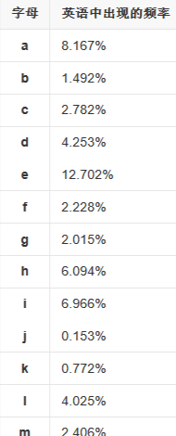
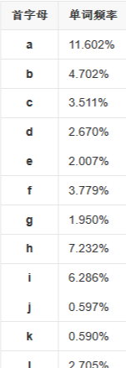
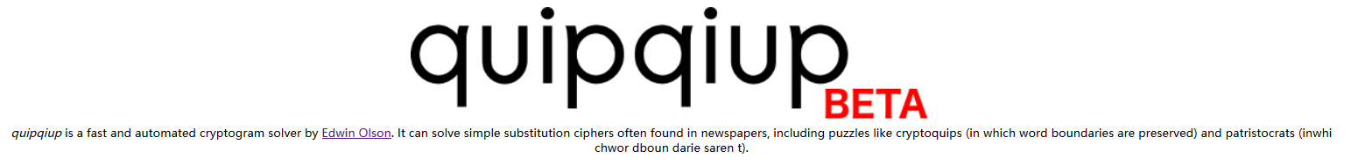
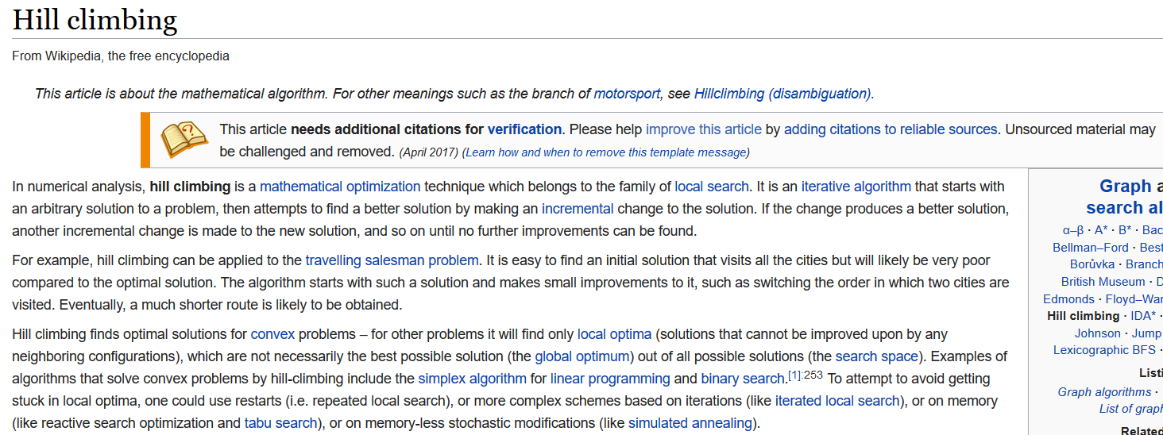
结合在线工具
https://www.quipqiup.com/

Slide 20
01
古典密码
02
常用编码
附加功能
03
可视化
特点
Features
04
智能分析

Slide 21
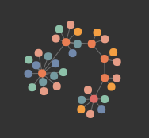

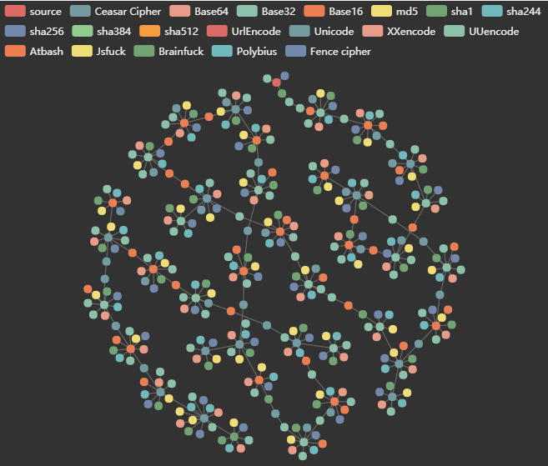
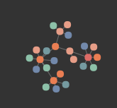
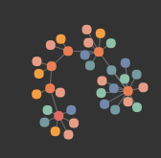
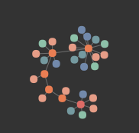
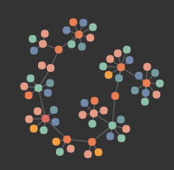
可视化
03
可视化

Slide 22
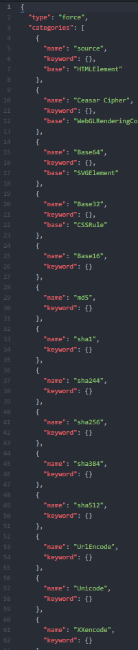
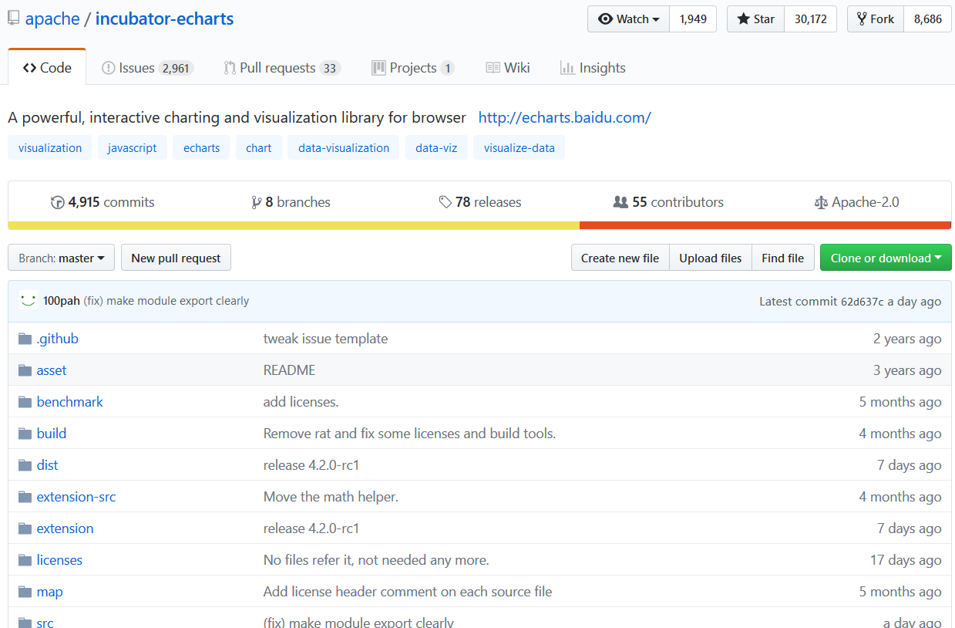
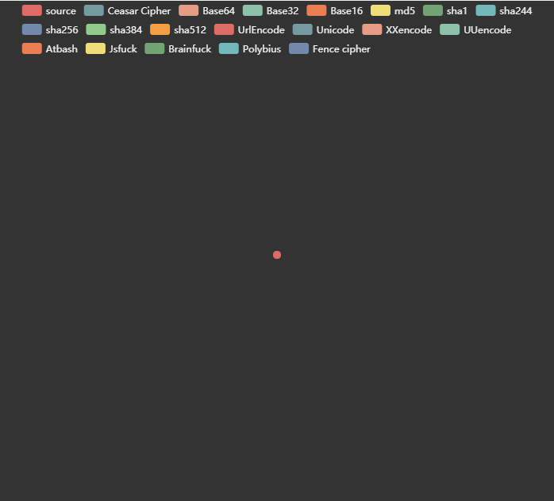

可视化
http://echarts.baidu.com/index.html
WebEngine + Echarts.js + json文件读写 +jQuery =

Slide 23
01
古典密码
02
常用编码
附加功能
03
可视化
特点
Features
04
自动识别

Slide 24
通过权重的分配来确定可能性
正则匹配用于较模糊的初步识别
权重
正则
依据得出的可能性将可能的结果排序输出
排序
自动分析
特征
不同加密方式所得密文得一些差异和特征

Slide 25
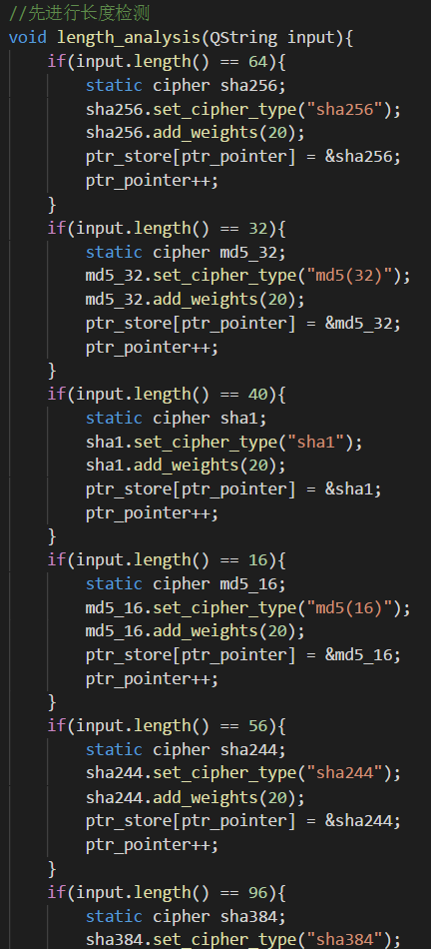
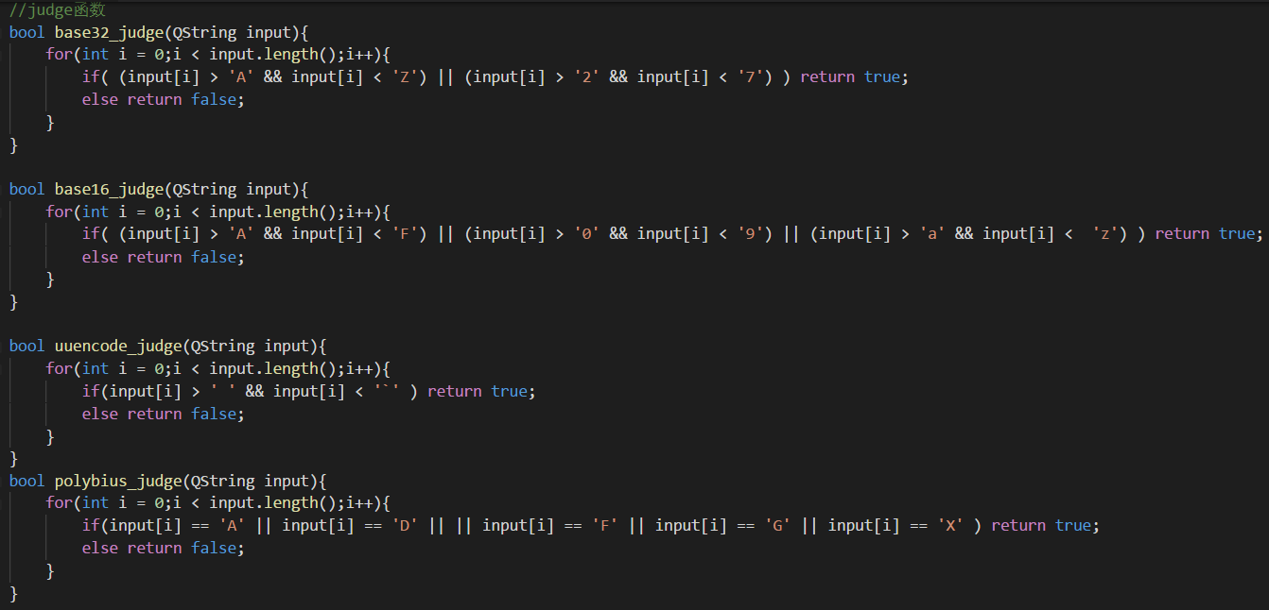
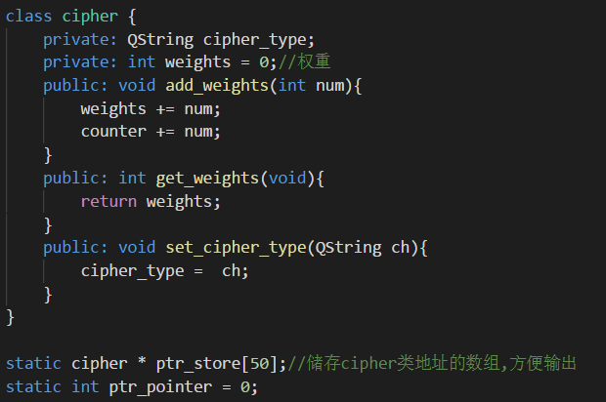
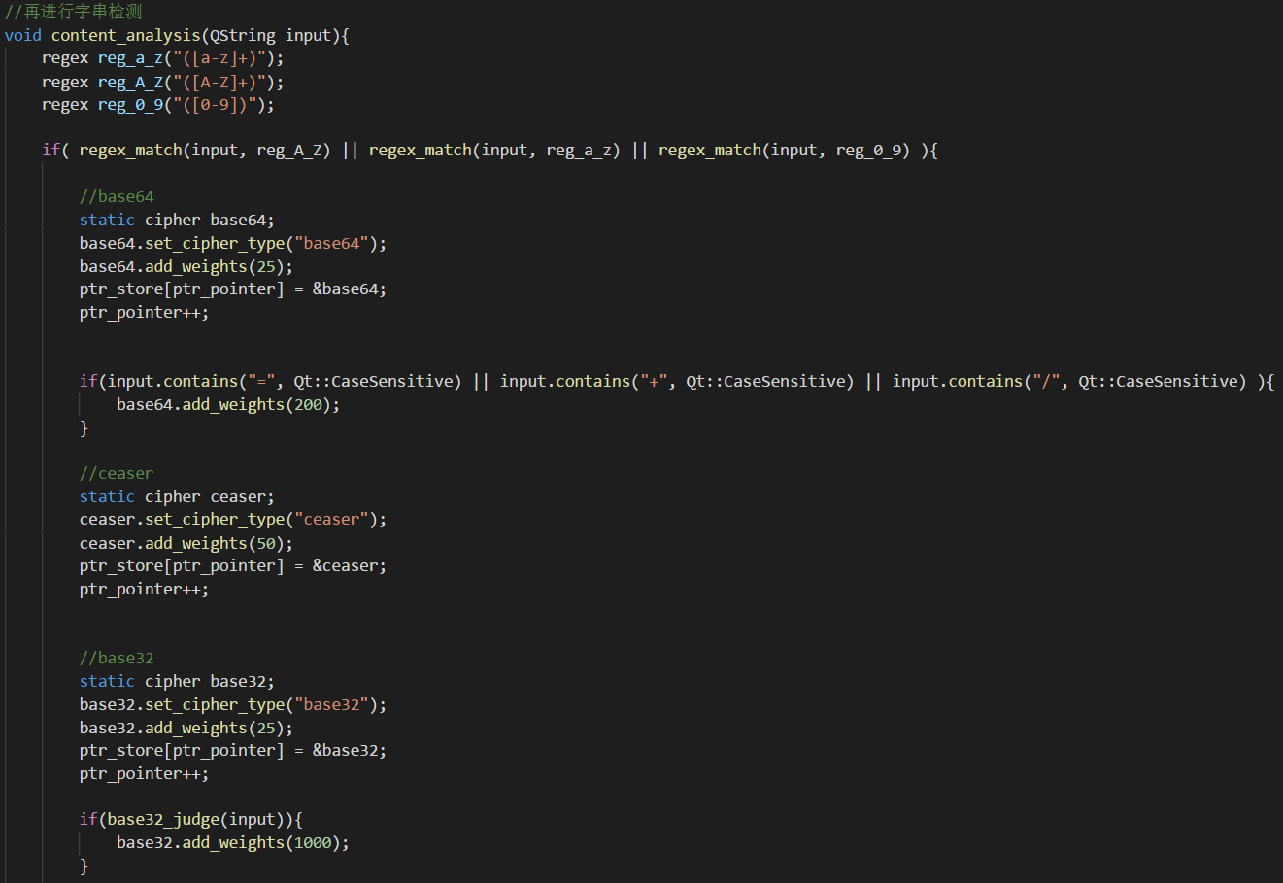

Slide 26
CTF中那些脑洞大开的编码和加密
https://www.cnblogs.com/mq0036/p/6544055.html
Echarts
https://echarts.baidu.com/
https://blog.csdn.net/lican19911221/article/details/6998522
https://blog.csdn.net/zhanghdg/article/details/10124771
CSDN
在线工具
http://www.zjslove.com/3.decode/kaisa/index.html
参考链接

Slide 27






What's next?
https://github.com/Houwenda/CrypAutool
这是开始，而不是结束！
我们会不断的完善我们的项目，欢迎大家star，fork，以支持更多更复杂的古典、现代密码。
Notes:
更多精品素材：http://shop248912786.taobao.com/index.htm （下拉可隐藏）

